Slide 1
补充： 系统开环频率特性三频段的概念
对于单位负反馈系统来说，其闭环传递函数表达式为
由该表达式可以看出,系统的结构和参数唯一地取决于开环传递函数G(s)。而对于非单位负反馈系统，经过等效变换也可以得到单位负反馈的结构形式。

Slide 2
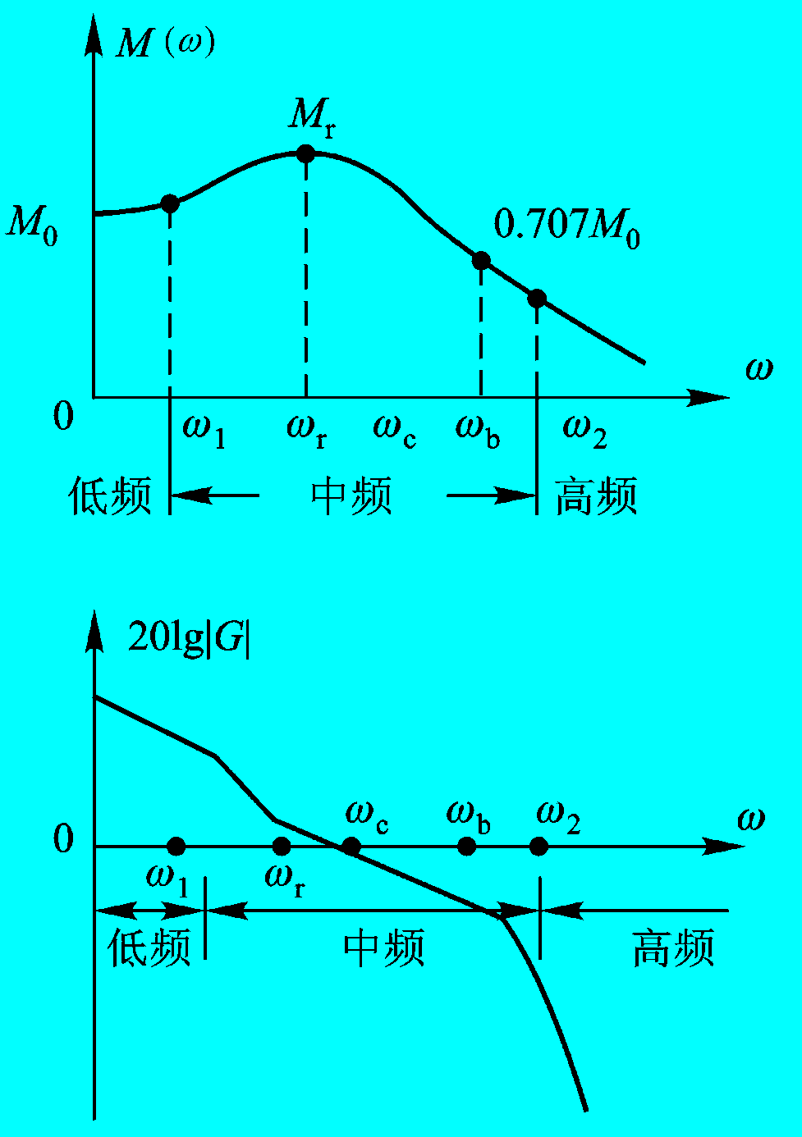
Ⅰ型系统开环对数幅频三频段曲线如图所示

Slide 3
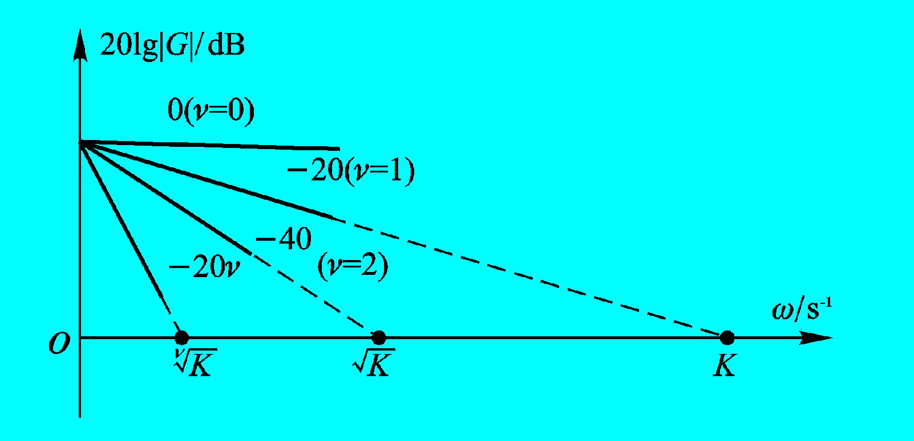
一、低频段与系统稳态精度的关系
低频段通常是指对数幅频在第一个转折频率以前的区段， 这一段的特性完全由积分环节和开环增益的大小决定。

Slide 4
因此,可以得出如下结论：
系统开环对数幅频低频段的斜率愈小，位置愈高，对应于系统积分环节的数目愈多，开环增益K值愈大。故其闭环系统在满足稳定的条件下，其稳态误差愈小，系统的稳态精度愈高。
开环低频段特性与系统稳态精度有关！

Slide 5
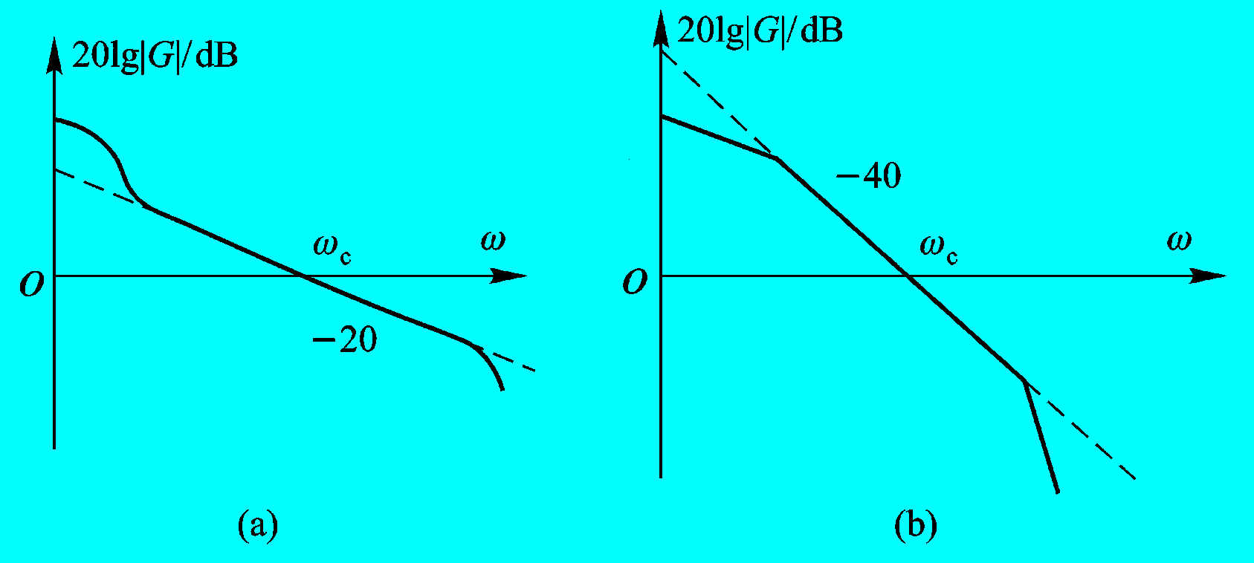
二、中频段与系统动态品质的关系
中频段是指系统开环对数幅频曲线20lg|G(jω)|在剪切频率ω_{c}附近的区段。

Slide 6
工程实践中得出如下结论：
(1)系统对数幅频特性曲线中频段斜率小于[-60]，则很难使闭环系统稳定；
(2)若等于[-40]，所占频率区间不宜过宽，则闭环系统可能稳定，即使稳定，其相稳定裕度也较小，系统的平稳性较差；
(3)如果中频段斜率为[-20]，且占据较宽的频段区间，一般说来，不仅可以保证系统稳定，而且可以使相稳定裕度增大，取得较好的平稳性。同时以提高截止频率来保证系统要求的快速性。
开环中频段特性与系统稳定性和动态性能有关！

Slide 7
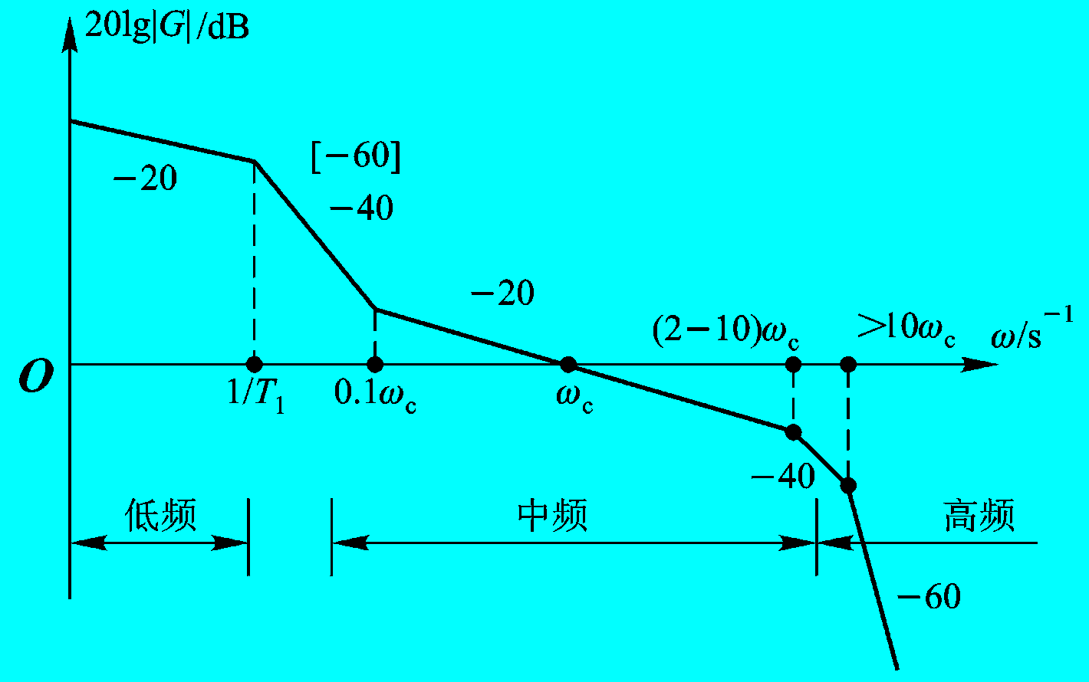
三、高频段与系统抗干扰能力的关系
高频段是指 曲线在中频段以后 的区段。

Slide 8
因此,系统开环对数幅频在高频段的幅值，直接反映了系统对输入高频干扰信号的抑制能力。高频特性的分贝值愈低，系统抗干扰能力愈强。
开环高频段特性与系统抑制噪声能力有关！

